Slide 1


Postavljanje Snake igrice pomoću Docker i Render platforme

Slide 2
Ova prezentacija prikazuje razvoj interaktivne web aplikacije Snake, izrađene korištenjem HTML, CSS i JavaScript tehnologija. Cilj projekta je spojiti frontend razvoj sa kontejnerizacijom i cloud hostingom, koristeći Docker za kontejnerizaciju i Render za postavljanje aplikacije online.

Slide 3
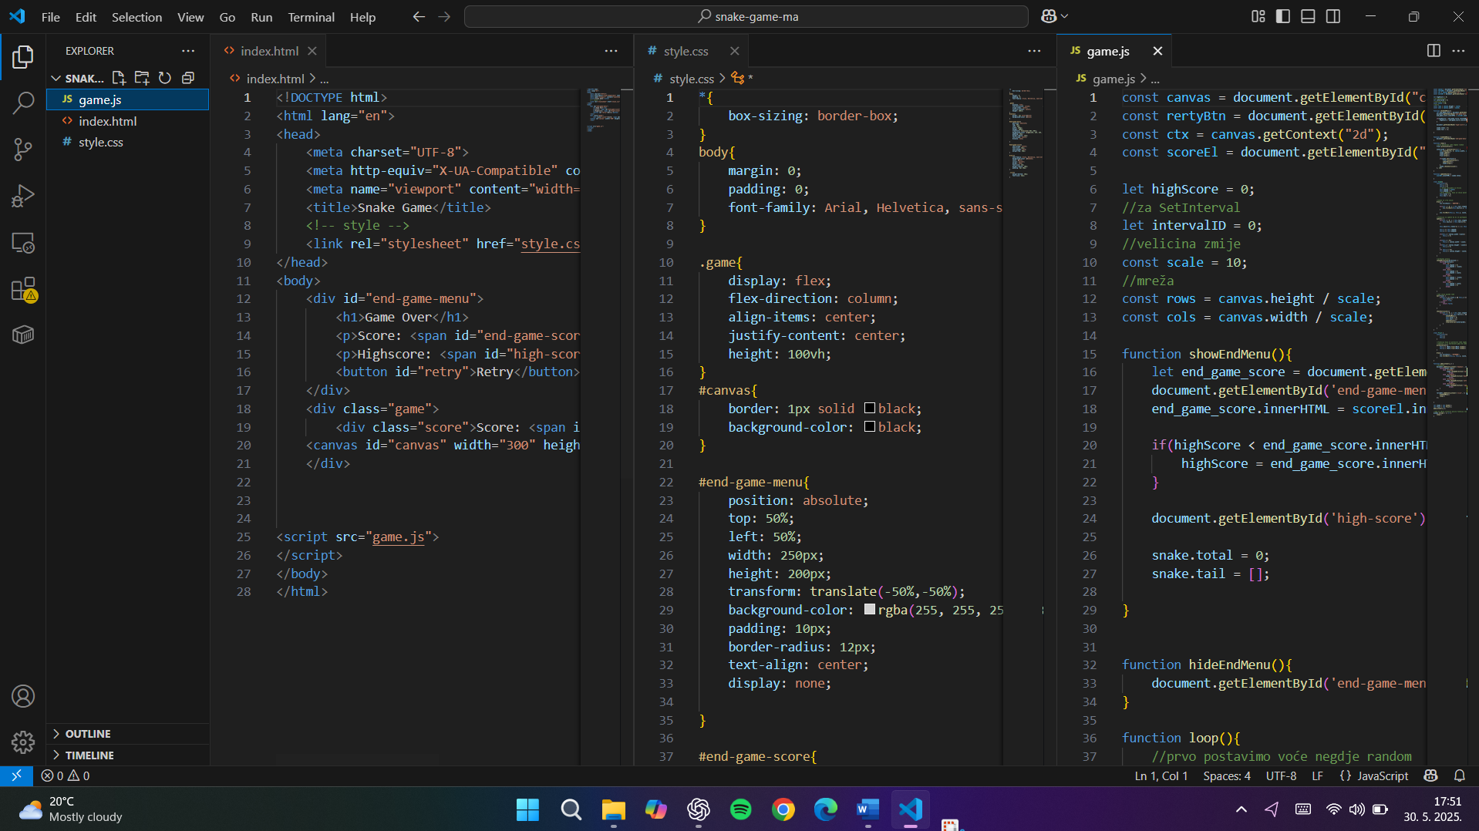
Kreiranje aplikacije
index.html, style.css i game.js

Slide 4
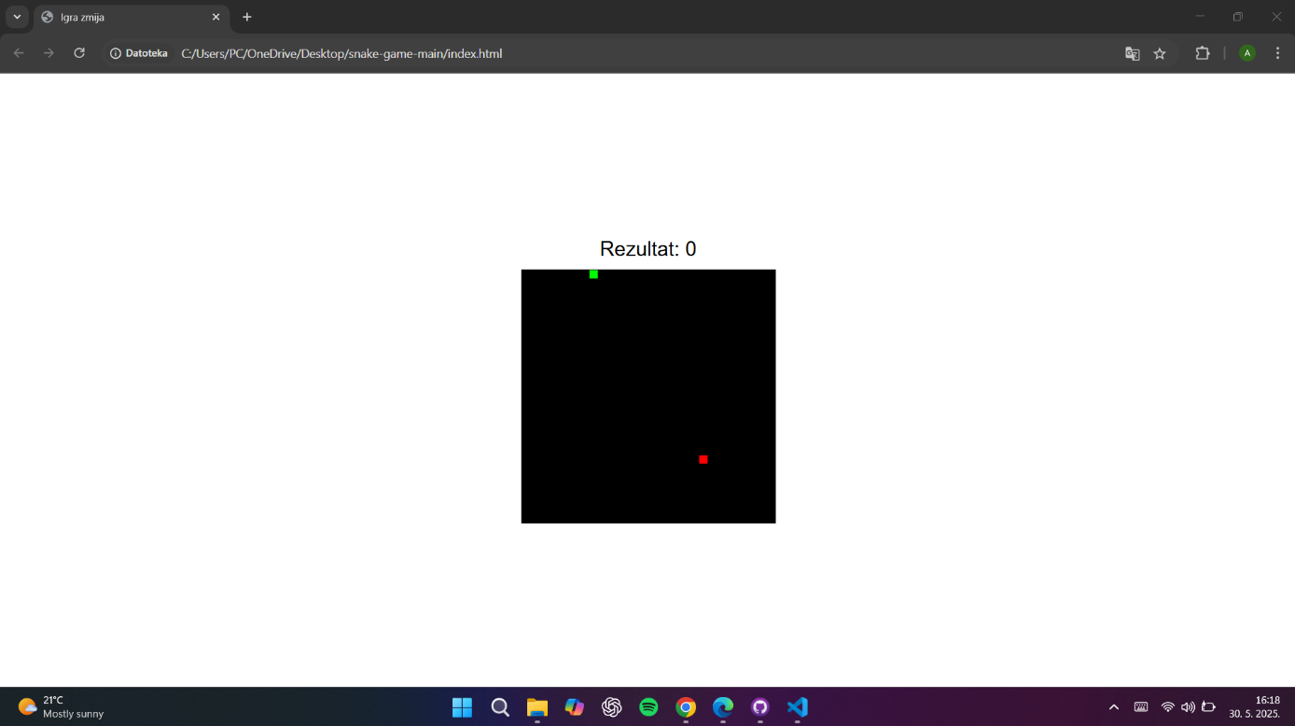
Testiranje igre u browseru
Testiranje igre izvršeno je direktno u browseru kako bi se provjerila funkcionalnost igrice, odnosno ispravnost kretanja zmije i interakcija sa voćem.

Slide 5
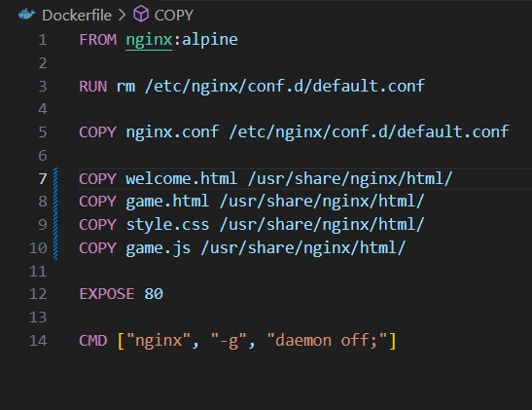
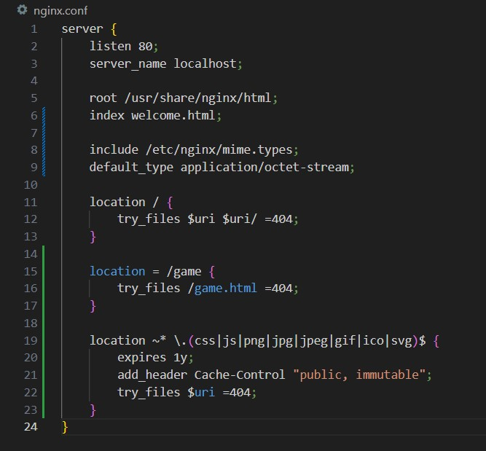
Dockerizacija aplikacije
Dockerfile
nginx.conf

Slide 6
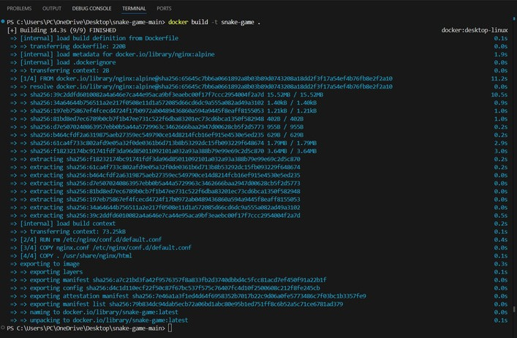



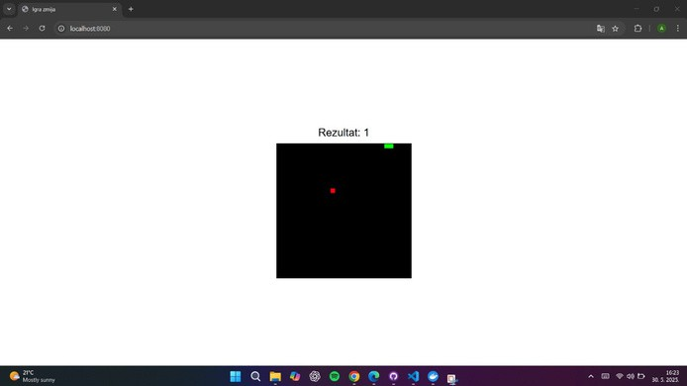

Lokalno testiranje
Build Docker image
Pokretanje containera
Prikaz u browseru

Slide 7
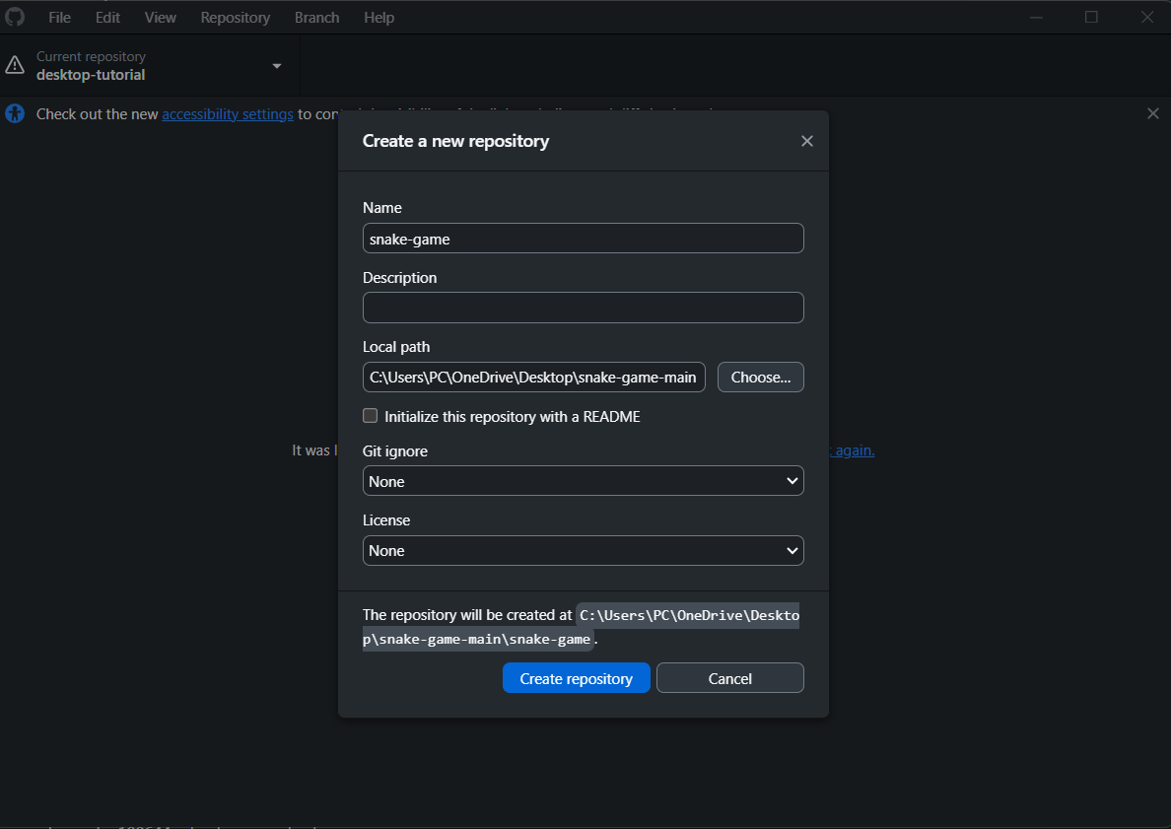
Postavljanje repozitorija na GitHub
1. Kreiranje repozitorija na GitHub-u

Slide 8
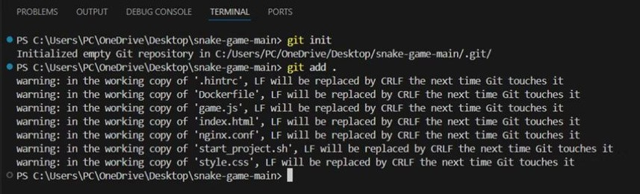
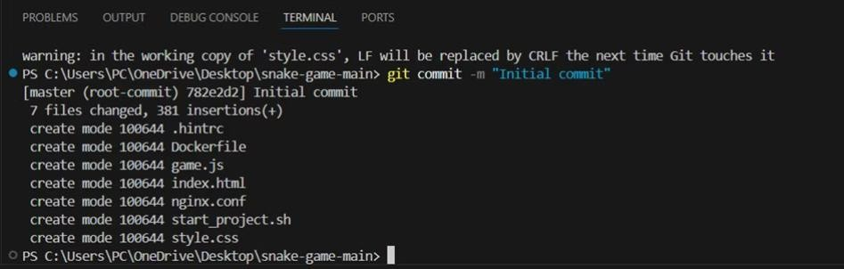
2. Inicializacija repozitorija
3. Commit i verzionisanje

Slide 9
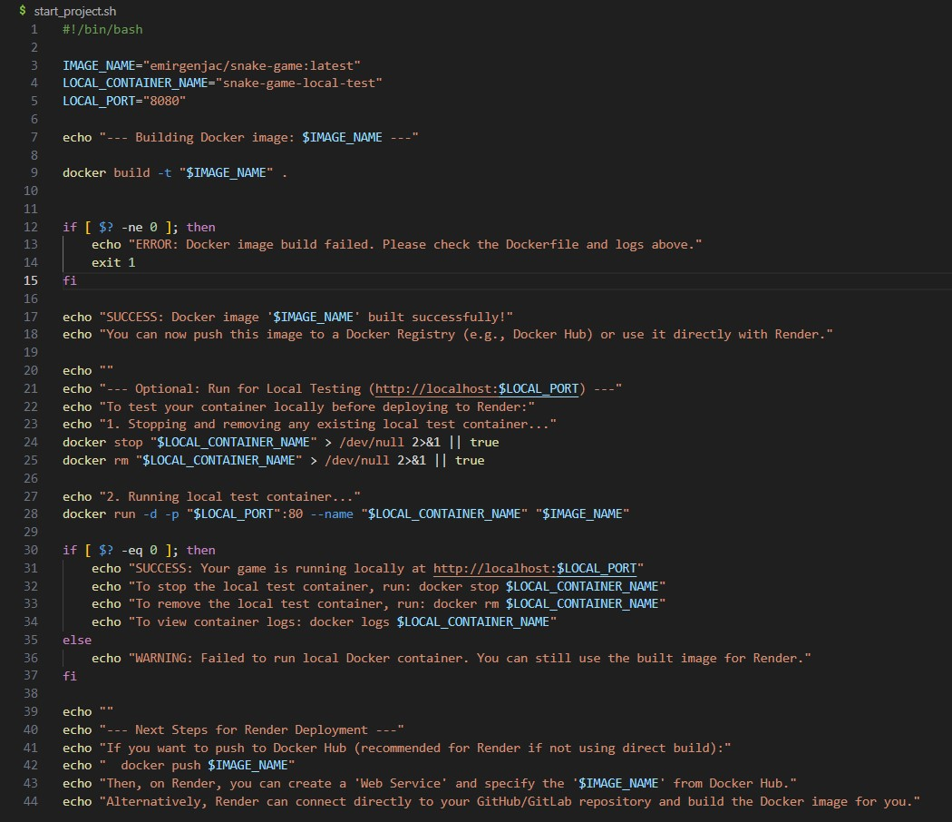
Bash skripta za pokretanje i pushanje kontejnera

Slide 10
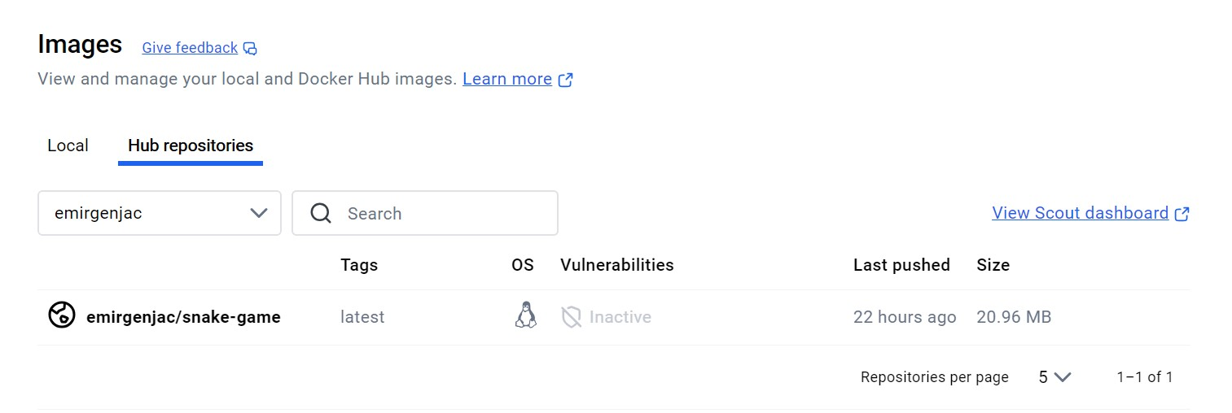
Pushanje kontejnera na Docker Hub

Slide 11

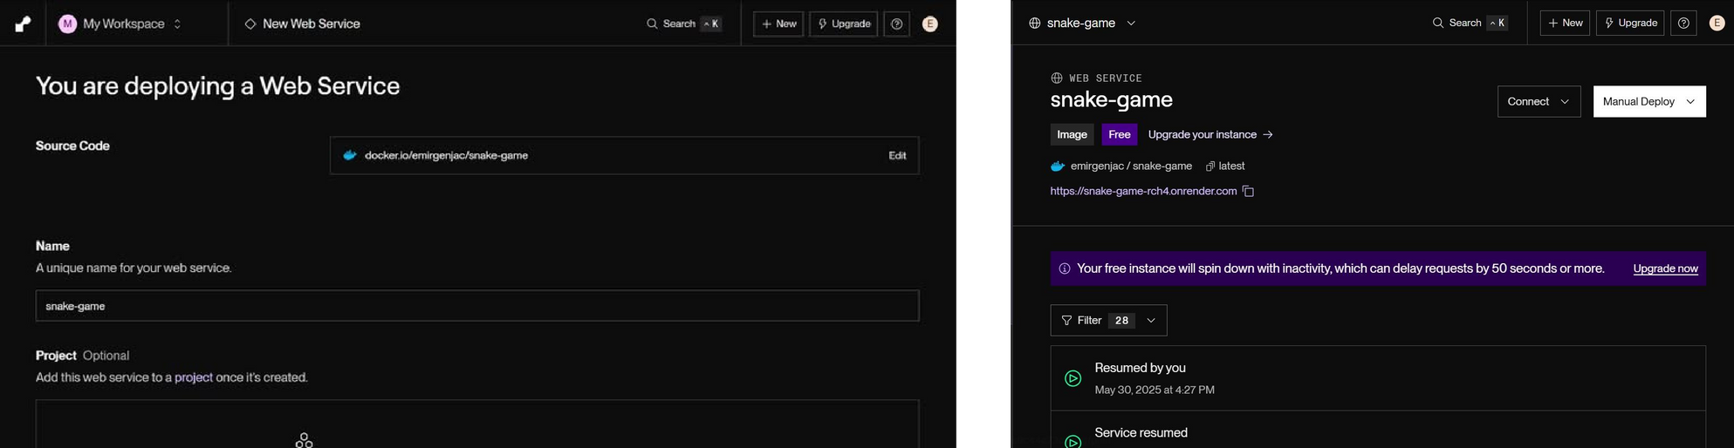
Deploy aplikacije na Render platformu
1
Deployanje Web Servisa
2
Pregled servisa

Slide 12

Pristup i korištenje aplikacije
Aplikacija je javna i ne zahtijeva autentikaciju.
Pristup je moguc bez logina putem linka: https://snake-game-rch4.onrender.com

Slide 13

Zaključak i refleksija
Stecene vještine
DevOps i cloud
Razvili smo interaktivnu web igru, upravljali logikom igre u JavaScriptu i dockerizirali aplikaciju.
Koristili smo Git, GitHub i Render za verzionisanje i cloud deploy, te stekli osnovno razumijevanje DevOps principa.
Praktično iskustvo
Projekat je omogućio povezivanje frontend razvoja sa kontejnerizacijom i cloud hostingom, čime smo postali sigurniji u moderne alate.

